Slide 1
练习八
（选自教材P30-P31练习八）

Slide 2
1. 计算下面各题，怎样简便就怎样计算。
98+265+202
273-73-27
＝98+202+265
＝300+265
＝565
＝273-（73+27）
＝273-100
＝173
250×13×4
3200÷4÷25
＝250×4×13
＝1000×13
＝13000
＝3200÷（4×25）
＝3200÷100
＝32

Slide 3
88×125
99×38+38
＝（80+8）×125
＝80×125+8×125
＝10000+1000
＝11000
＝（99+1）×38
＝100×38
＝3800
17×23-23×7
72×125
＝23×（17-7）
＝23×10
＝230
＝9×8×125
＝9×1000
＝9000

Slide 4
2.学校一共收到捐赠图书350册，把这些图书平均分给14个班。每个班可以分到多少册？
350÷14＝350÷（7×2）
＝350÷7÷2
＝50÷2
＝25（册）
答：每个班可以分到 25 册。

Slide 5
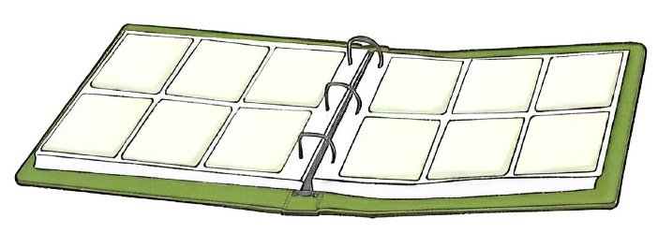
3.一本相册共32页，每页可以插6张照片。有900张照片，5本这样的相册够用吗?
32×6×5
=32×（6×5）
=32×30
=960（张）
900 ÷5 ÷6
=900 ÷（5 × 6）
=900 ÷30
=30（页）
960＞900，5本相册够用
32＞30，5本相册够用

Slide 6
4.下面的算式分别运用了哪些乘法运算律？
106×25=25×106
5×17×4=5×4×17
乘法交换律
乘法交换律
13×3×2=13×(3×2)
25×8×4=8×(25×4)
乘法结合律
乘法交换律和乘法结合律
102×23+102×7=102×(23+7)
乘法分配律
125×(8+4)=125×8+125×4
乘法分配律

Slide 7
5.某学期的开学时间是3月1日，7 月1日放暑假。该学期一共有多少天？
31＋30＋31＋30＝122(天)
答：该学期一共有122天。

Slide 8
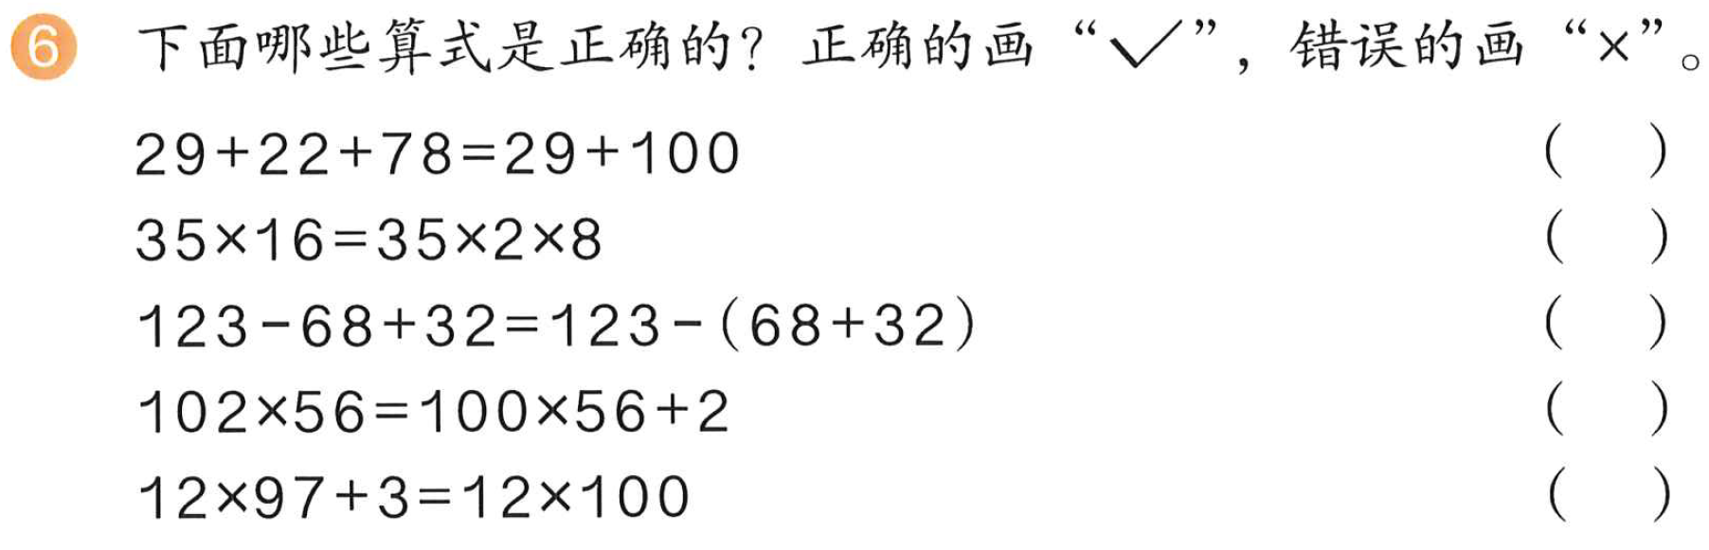
√
√
×
×
×

Slide 9
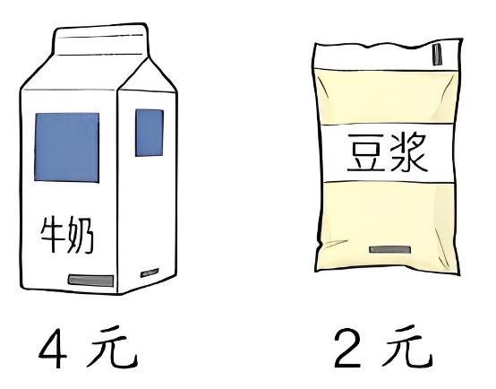
7.小华家每天要买一盒牛奶和一袋豆浆。一星期要花多少钱？
（4+2）×7
＝6×7
＝42（元）
4×7+2×7
＝28+14
＝42（元）
答：一星期要花42元。

Slide 10
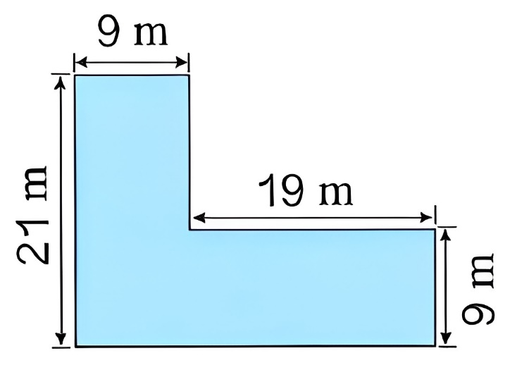
8.李大爷家有一块菜地(如右图)，这块菜地的面积是多少平方米？
21×9+19×9
＝（21+19）×9
＝40×9
＝360（平方米）
答：这块菜地的面积是360平方米。

Slide 11
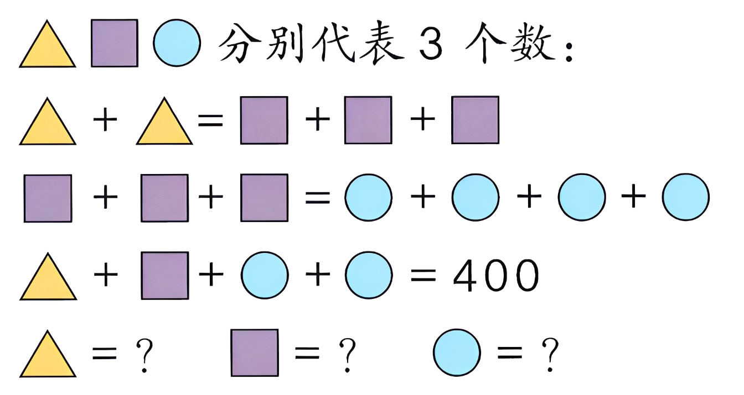
=150
=100
=75

